Slide 1
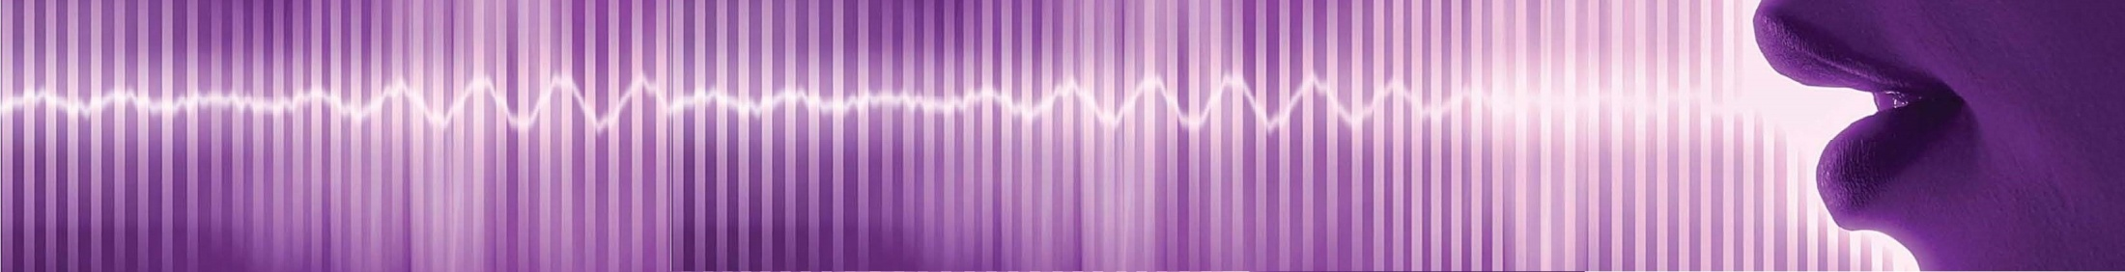
Bab 1:
Pemahaman Sistem Pengolah Wicara
(Speech Processing)
(Pertemuan 2)
Pengampu:
Tri Budi Santoso
Laboratorium Telekomunikasi Multimedia
Lantai 10, Gedung Pasca Sarjana, PENS

Slide 2
Tujuan Instruksional Khusus
Siswa memahami dan mampu menjelaskan konsep speech chain
Siswa Mengetahui aplikasi proses pengolahan sinyal wicara

Slide 3
1. Pengantar
Tujuan orang berbicara:
untuk melakukan komunikasi, mengirimkan sebuah pesan (message) kepada lawan bicara.
Message dalam sinyal speech berupa sinyal audio (analog) yang bisa digambarkan secara sederhana sebagai gambaran nilai-nilai tegangan sebagai fungsi waktu.
Caranya bagaimana?
Anda gunakan PC plus perangkat lunak (Matlab, WavSurfer, Pratt, Windows Audio Recorder, dll) untuk merekam yang sudah dilengkapi dengan microphone.
Ucapkan kalimat “Selamat Datang”, anda simpan dan tampilkan. Dengan langkah ini anda bisa melihat bentuk sinyal seperti berikut…

Slide 4
Caranya bagaimana?
Anda gunakan PC plus perangkat lunak :
Matlab,
WavSurfer,
Pratt,
Windows Audio Recorder,
dll.
Ucapkan kalimat “Selamat Datang”, anda simpan dan tampilkan. Dengan langkah ini anda bisa melihat bentuk sinyal seperti berikut…

Slide 5

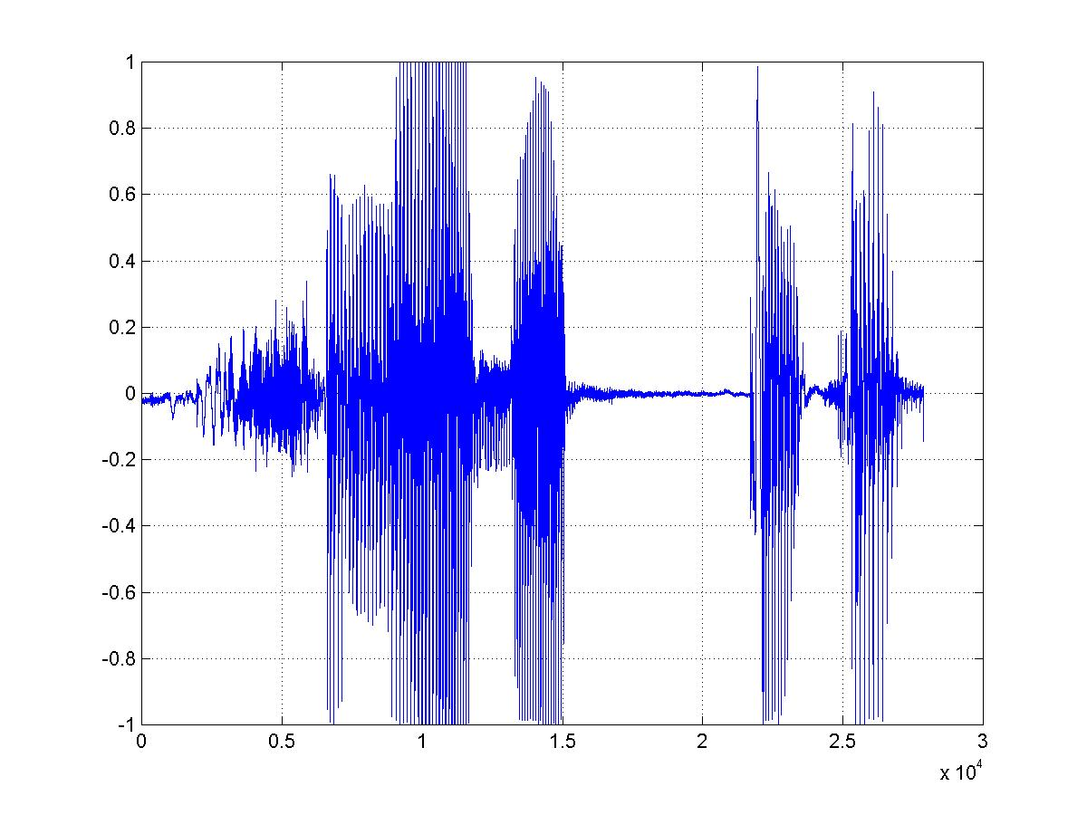
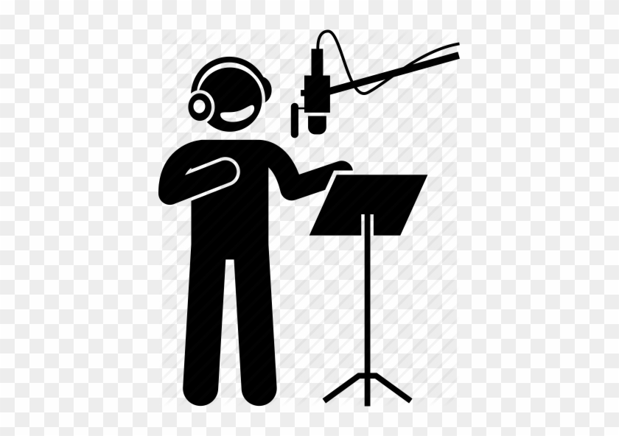
Gambaran sinyal speech dalam domain waktu
Kalimat “Selamat datang”

Slide 6
2. Pengenalan Speech Chain
Menjelaskan bagaimana urutan proses terjadinya sinyal speech, mulai dari pengucap sampai dipahami oleh lawan bicaranya

Slide 7
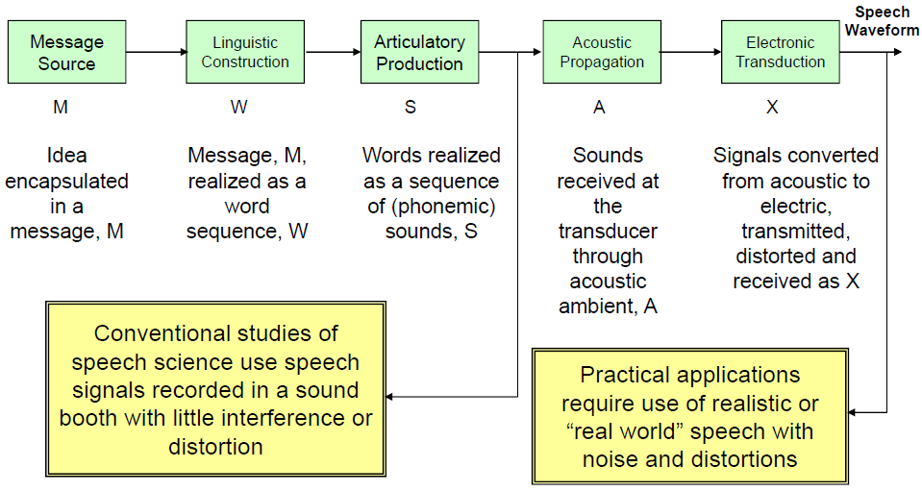
Speech Signal Production

Slide 8
Speech waveform
Sumber Message
KonstruksiLinguistik
Articulatory Production
Propagasi Akustik
Electronic Transduction
Ide encpsulated in a message, M
Message, M realized as a word sequence, W
Suara masuk ke transducer
Sinyal audio dikonversi menjadi sinyal elektrik
Word realized as a sequence of phonetic, or sound
Studi konvensional pada keilmuan speech menggunakanspeech signal yang direkam di dalam sound booth dengan masih terdapat interferensi dan distorsi
Aplikasi praktis mempersyaratkan pengguaan ‘real word’ atau sinyal speech yang realistis dengan nois e dan distorsi

Slide 9
Diagram blok Speech Chain:
Fonem,
prosodi
Articulatory motion
Excitation, formants
text
Message Formulation
Language Code
Neuro-Muscular Controls
Vocal Tract System
discrete input
Continuous Input
Acoustic Waveform
Speech Production
Transmission Channel
Speech Perception
Acoustic Waveform
semantic
Fonem, words
sentences
Feature
extraction
Spectrum
analysis
Message Understanding
Language Translation
Neural Transduction
Basilar Membrane Motion
discrete output
Continuous Output

Slide 10

Message Formulation & Language Code
Message Formulation:
Bagaimana cara menyampaikan informasi kepada lawan bicara?
Stahu kata atau kalimat yang akan kita ucapkan, “selamat datang”
Message atau informasi yang akan disampaikan dapat direpresentasikan dalam sebuah text.

Slide 11


Language Code:
Untuk mengucapkan message yang ingin kita sampaikan, kita bisa mengkonversi text menjadi sederetan simbol yang berujud suara.
Tentu saja kita bicara dalam bahasa yang kita gunakan,
Prosodinya dan fonologinya juga mengikuti pola dalam Bahasa Indonesia.

Slide 12
Neuro-Moscular Controls
Speech Chain
Step ketiga di dalam proses produksi sinyal wicara adalah pengkonversian ke “neuro-moscular controls” .
Ini merupakan satu set pengontrolan sinyal secara langsung pada sistem neuro-muscular untuk menggerakkan speech articulators, seperti: tongue(lidah), lips(bibir), teeth(gigi), jaw (taring) dan velum(langit-langit).
Neuro-muscular controls menghasilkan gerakan articulatory (continuous control) yang menyebabkan vocal tract articulators untuk bergerak dalam rangka menghasilkan suara tertentu.

Slide 13
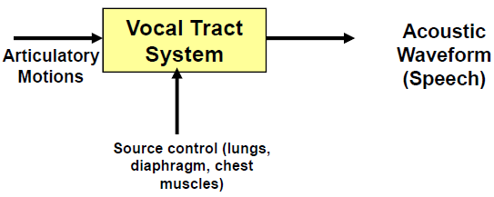
Vocal Tract System
Speech Chain
Secara fisik menghasilkan suara yang diinginkan dari bentuk vocal tract sepanjang waktu pengeluaran suara.
Outputnya berupa sebuah gelombang akustik.
Misalnya:
Se-la-mat-……..da-ta-ng

Slide 14
Speech Perception
Speech Chain
Speech perception model menunjukkan sederetan langkah-langkah dari penangkapan sinyal wicara (acoustic) oleh telinga untuk pemahaman maksud dari message yang terkodekan di dalam sinyal wicara tersebut.

Slide 15
Basilar Membrane Motion
Speech Chain
Langkah pertama adalah sebuah proses konversi secara efektif dari bentuk gelombang acoustic menjadi suatu representasi spektral.
Dilakukan di dalam telinga oleh sebuah basilar membrane, yang beraksi sebagai suatu non-uniform spectrum analyzer yang secara spatial melakukan pemisalan komponen-komponen spectral
Selanjutya menganalisanya dengan suatu non-uniform filter bank.
Langkah berikutnya adalah suatu neural transduction pada fitur –fitur spectral menjadi suatu set pada fitur suatu (sound).
Atau distinctive features sesuai dengan karakteristik linguistik yang digunakan.

Slide 16

Neural Transduction
The signal from the basilar membrane is neurally transduced and coded into features that can be decoded by the brain
Selanjutya menganalisanya dengan suatu non-uniform filter bank.
Langkah berikutnya adalah suatu neural transduction pada fitur –fitur spectral menjadi suatu set pada fitur suatu (sound).
Atau distinctive features sesuai dengan karakteristik linguistik yang digunakan.

Slide 17

Language Translation
Speech Chain
The brain decodes the feature stream into sounds, words and sentences
Langkah selanjutnya adalah suatu konversi dari fitur suara menjadi satu set phonemes (fonem), words (kata), dan sentences (kalimat) sesuai dengan pesan yang dimasuk oleh suatu language translation process di dalam otak manusia.

Slide 18
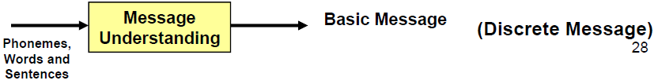
Message Understanding
Speech Chain
The brain determines the meaning of the words via a message understanding mechanism
Langkah terakhir didalam speech perception model adalah message understanding, dimana dalam hal ini terjadi konversi phonemes, words dan sentences dari message menjadi suatu pemahaman dari maksud basic message agar mampu direspon atau bisa menghasilkan suatu aktifitas tertentu.

Slide 19
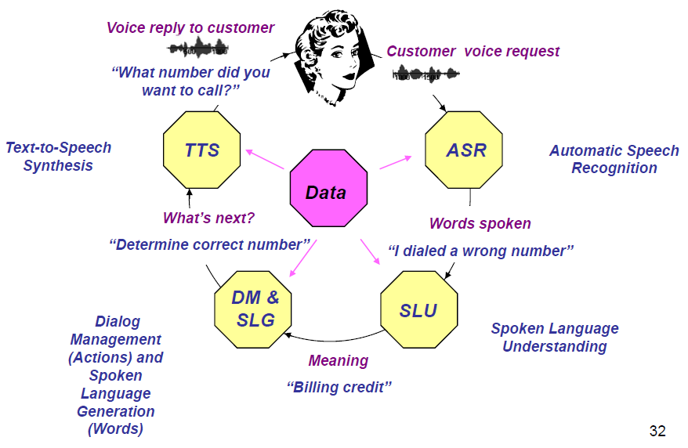
The Speech Circle

Slide 20
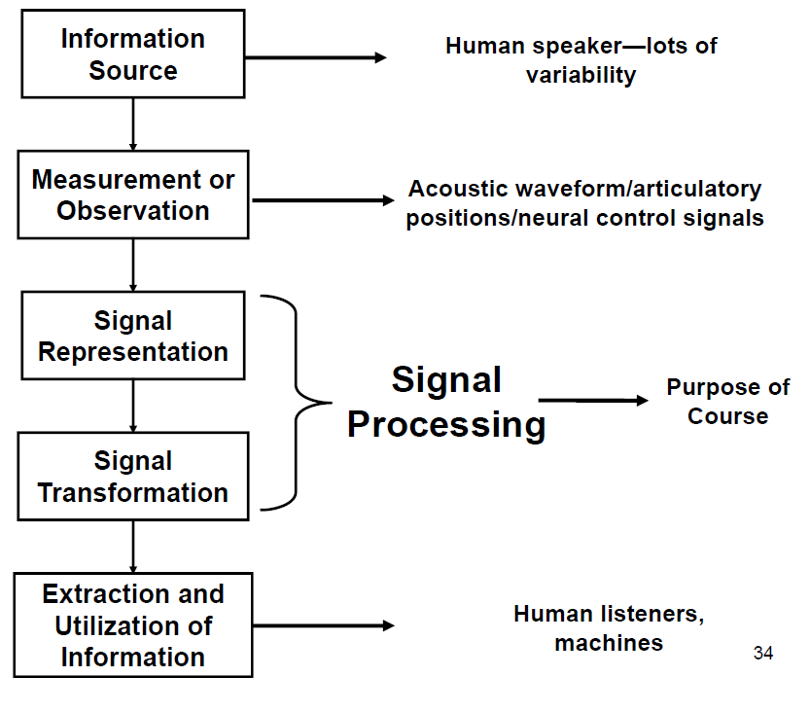

Slide 21
- Speech Coding
- Speech Recognition
- Speech Synthesis
3. Memahami Digital Speech Processing dan Aplikasinya

Slide 22
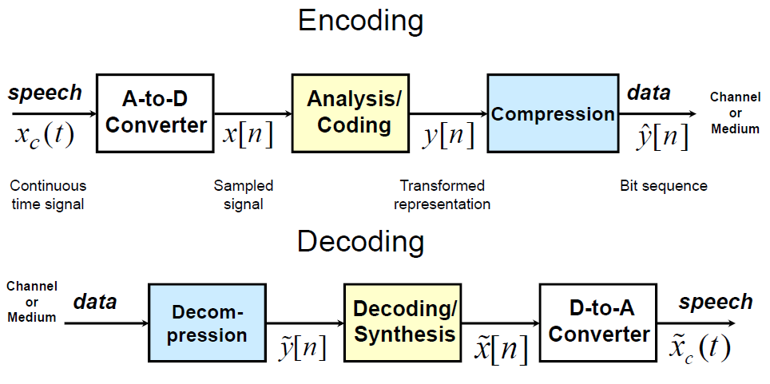
Speech Coding

Slide 23
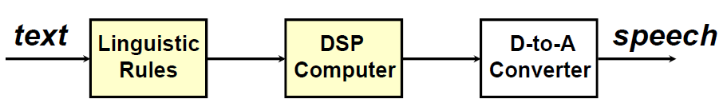
Speech Synthesis
Synthesis of Speech is the process of generating a speech signal using computational means for effective human machine interactions
– machine reading of text or email messages
– telematics feedback in automobiles
– talking agents for automatic transactions
– automatic agent in customer care call center
– handheld devices such as foreign language phrasebooks, dictionaries, crossword puzzle helpers
– announcement machines that provide information such as stock quotes, airlines schedules, weather reports, etc.

Slide 24
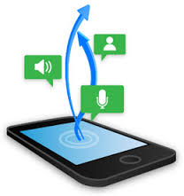

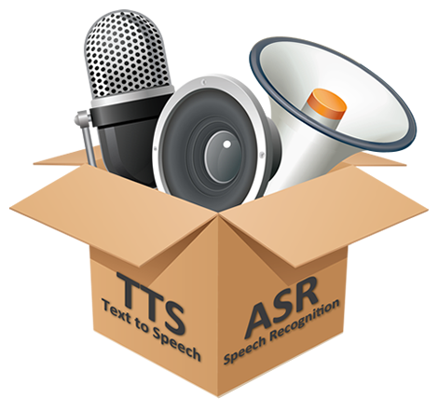


Slide 25
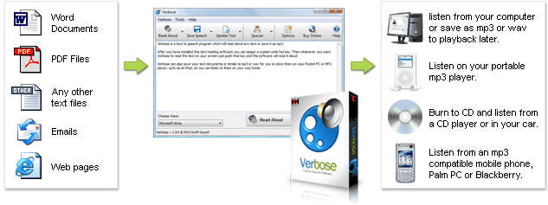

Slide 26
Speech Coding
Speech Coding adalah suatu proses transformasi is the process of transforming a
speech signal into a representation for efficient
transmission and storage of speech
– narrowband and broadband wired telephony
– cellular communications
– Voice over IP (VoIP) to utilize the Internet as a real-time
communications medium
– secure voice for privacy and encryption for national
security applications
– extremely narrowband communications channels, e.g.,
battlefield applications using HF radio
– storage of speech for telephone answering machines,
IVR systems, prerecorded messages

Slide 27
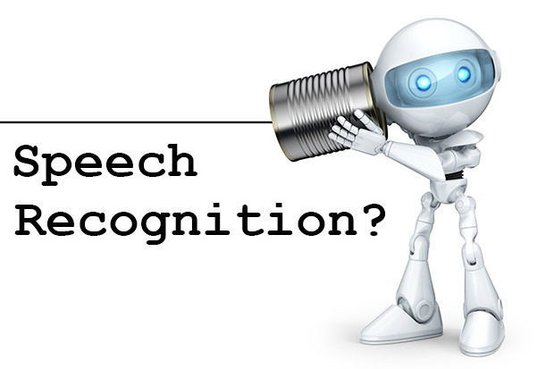
Speech Recognition and Other Pattern
Matching Problems
Secara otomatis melakukan extraksi informasi dari sinyal wicara (speech).
Sebagian besar sistem ini melibatkan pattern matching.

Slide 28
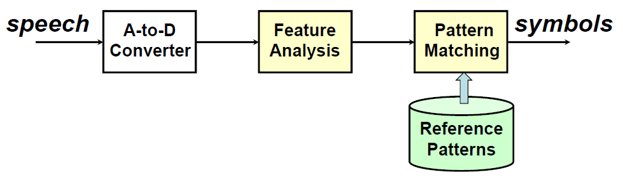
Pattern Matching Problems
speech recognition
speaker recognition
speaker verification
word spotting
automatic indexing of speech recordings

Slide 29
Speech Recognition and Understanding
Recognition and Understanding of Speech is the process of extracting usable linguistic information from a speech signal in support of human-machine communication by voice
command and control (C&C) applications, e.g., simple commands for spreadsheets, presentation graphics, appliances
voice dictation to create letters, memos, and other documents
natural language voice dialogues with machines to enable Help desks, Call Centers
voice dialing for cellphones and from PDA’s and other small devices
agent services such as calendar entry and update, address list modification and entry, etc.

Slide 30

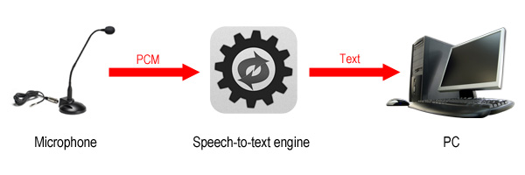

Slide 31
Other Speech Applications
Speaker Verification for secure access to premises, information, virtual spaces
Speaker Recognition for legal and forensic purposes—national security; also for personalized services
Speech Enhancement for use in noisy environments, to eliminate echo, to align voices with video segments, to change voice qualities, to speed-up or slow-down
prerecorded speech (e.g., talking books, rapid review of material, careful scrutinizing of spoken material, etc) => potentially to improve intelligibility and naturalness of speech
Language Translation to convert spoken words in one language to another to facilitate natural language dialogues between people speaking different languages, i.e., tourists, business people

Slide 32
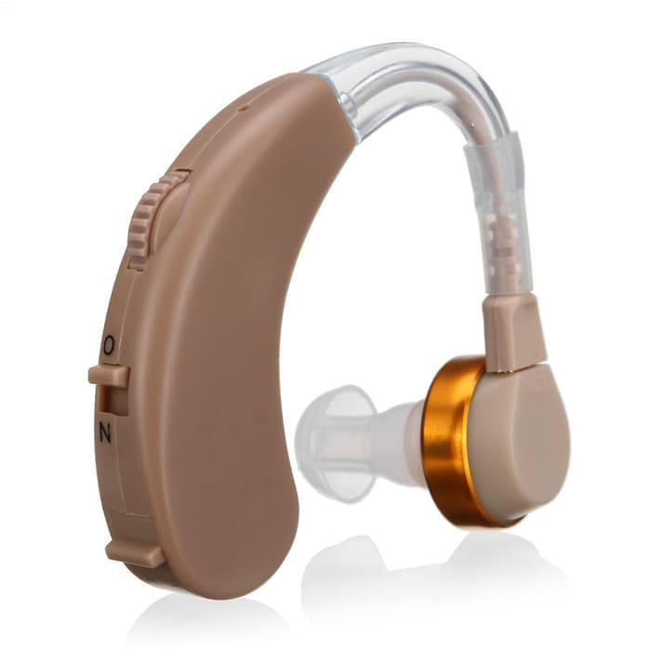
DSP/Speech Enabled Devices
Hearing aids
Hearing aids work by amplifying sound through a three-part system:
The microphone receives sound and converts it into a digital signal.
The amplifier increases the strength of the digital signal.
The speaker produces the amplified sound into the ear.
Digital Hearing Aids

Slide 33
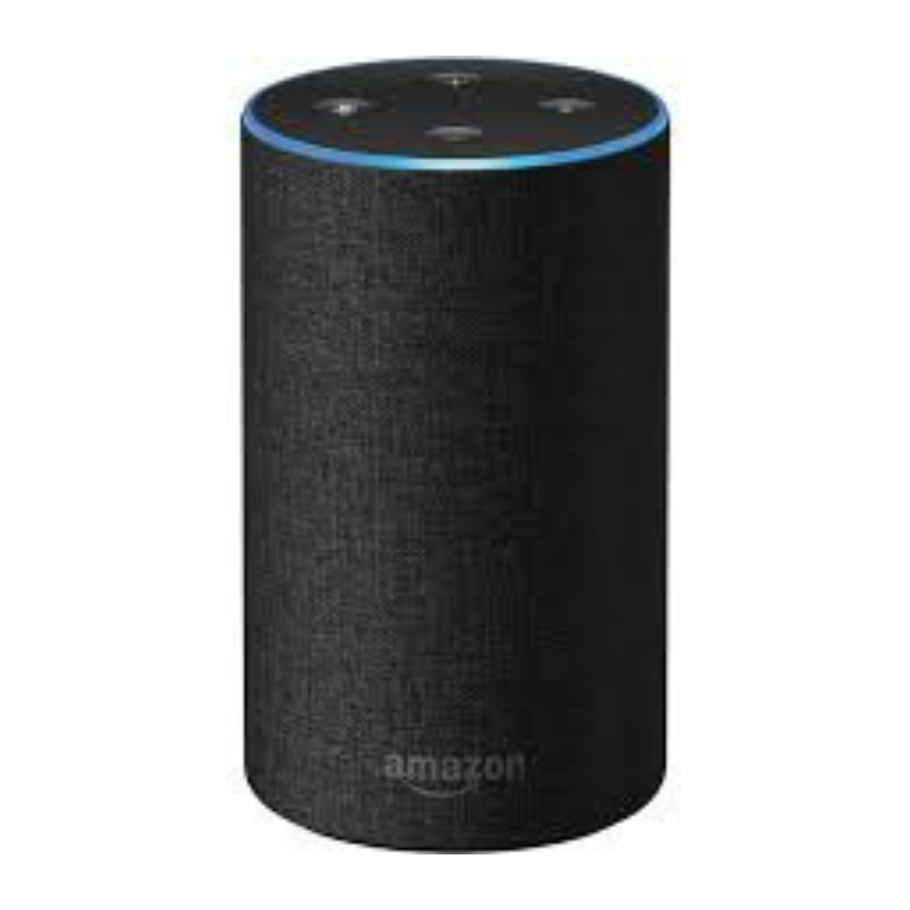
DSP/Speech Enabled Devices
Amazon Echo (2nd Generation)
Amazon Echo (2nd Generation)
US$ 130
Echo connects to Alexa (virtual assistant AI technology developed by Amazon)
—a cloud-based voice service—to play music, make calls, set alarms and timers, ask questions, check your calendar, weather, traffic, and sports scores, manage to-do and shopping lists, control smart home devices, and more—instantly.

Slide 34
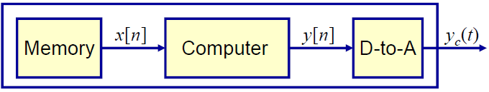
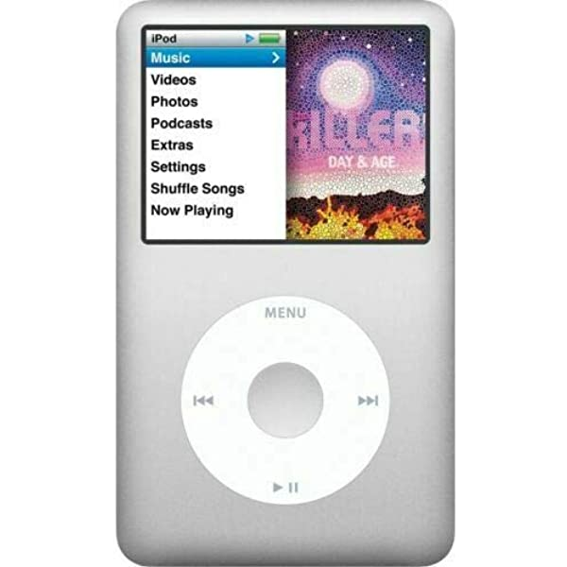
Digital Audio Player
stores music in MP3, AAC, MP4, wma, wav, … audio formats
compression of 11-to-1 for 128 kbps MP3
can store order of 20,000 songs with 30 GB disk
can use flash memory to eliminate all moving memory access
can load songs from iTunes store – more than 1.5 billion downloads

Slide 35
4. Digital Speech Processing
Need to understand the nature of the speech signal, and how dsp techniques, communication technologies, and information theory methods can be applied to help solve the various application scenarios described above – most of the course will concern itself with speech signal processing — i.e.,
converting one type of speech signal representation to another so as to uncover various mathematical or practical properties of the speech signal and do appropriate processing to aid in solving both fundamental and deep problems of interest

Slide 36
Digital Speech Processing….
DSP:
obtaining discrete representations of speech signal
theory, design and implementation of numerical procedures (algorithms) for processing the discrete representation in order to
achieve a goal (recognizing the signal, modifying the time scale of the signal, removing background noise from the signal, etc.)
Why DSP
reliability
flexibility
accuracy
real-time implementations on inexpensive dsp chips
ability to integrate with multimedia and data
encryptability/security of the data and the data representations
via suitable techniques

Slide 37
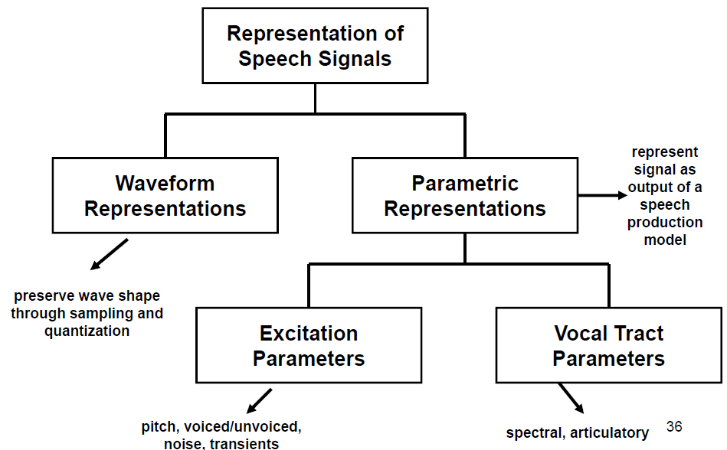
Hierarchy of Digital Speech Processing

Slide 38
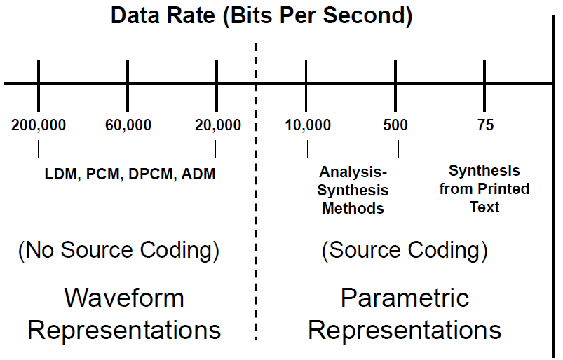
Information Rate of Speech

Slide 39
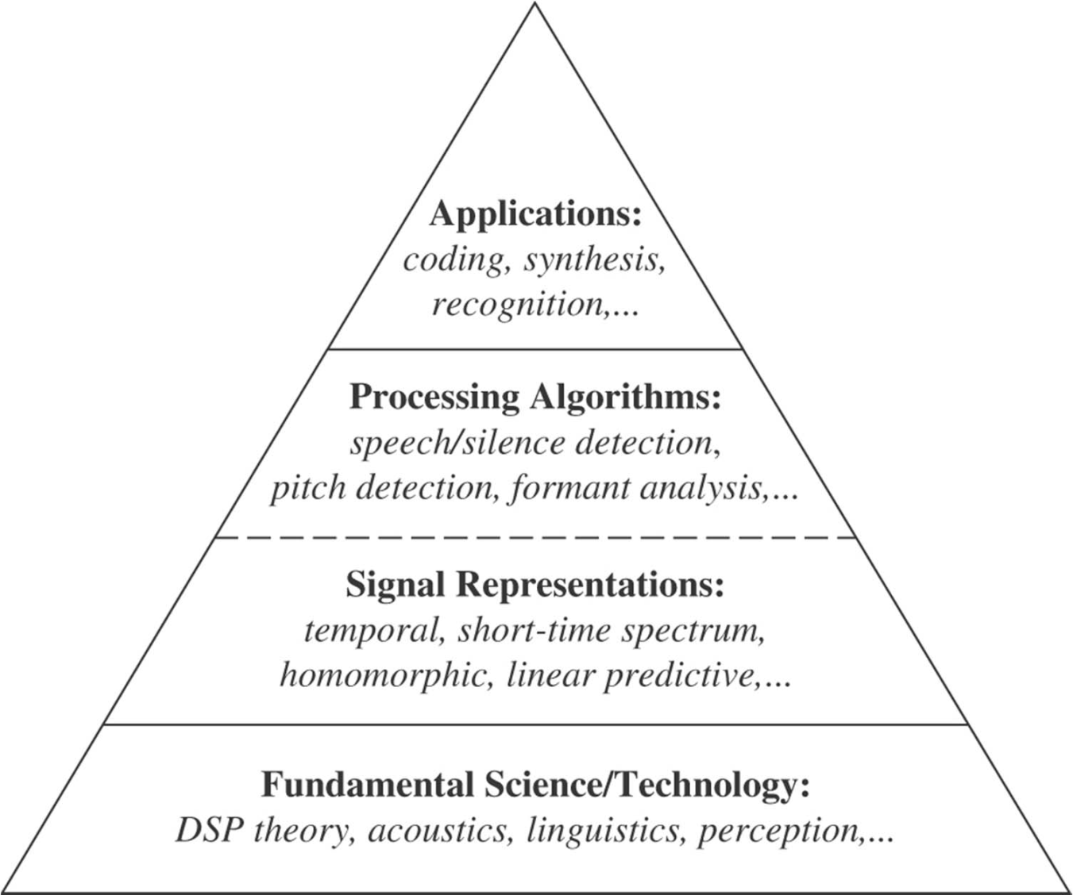
The Speech Stack

Slide 40
Tugas:
Kelompok 1
Beri contoh aplikasi speeh processing dalam katagori speech coding
Kelompok 2
Beri contoh aplikasi speech processing dalam katagori speech synthesis
Kelompok 3
Beri contoh aplikasi speech processing dalam katagori speech recognition
Dalam bentuk paper tertulis rapi, disertai gambar, diagram blok, dan penjelasan yang mudah untuk dipahami.
Jangan lupa mencantumkan sumber bacaan yang digunakan, jika mengambil dari artikel bahasa asing harus diterjemahkan dengan sendiri, bukan dengan google translator.

Slide 41
Selamat Belajar….
Buat dirimu bermanfaat

